Slide 1
7б. ПАРАЛЛЕЛЬНОСТЬ ПРЯМОЙ И ПЛОСКОСТИ
(Пирамида, призма)
Notes:
В режиме слайдов формулировка появляется после кликанья мышкой

Slide 2
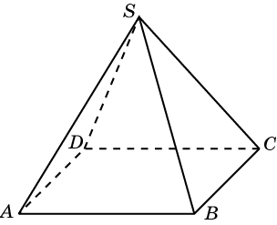
Упражнение 1
В основании четырехугольной пирамиды SABCD лежит параллелограмм. Каково взаимное расположение прямой пересечения плоскостей граней SAB и SCD и плоскости основания ABCD?
Ответ: Параллельны.
Notes:
В режиме слайдов ответ появляется после кликанья мышкой

Slide 3
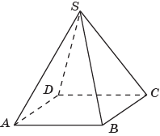
Упражнение 2
Докажите, что для правильной четырёхугольной пирамиды SABCD прямая AB параллельна плоскости SCD.
Доказательство: Прямая AB параллельна прямой CD, лежащей в плоскости SCD, Следовательно, прямая AB параллельна плоскости SCD.
Notes:
В режиме слайдов ответ появляется после кликанья мышкой

Slide 4
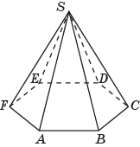
Упражнение 3
Для правильной шестиугольной пирамиды SABCDEF укажите параллельные рёбра и грани.
Ответ. AB и SDE, BC и SEF, CD и SAF, DE и SAB, EF и SBC, AF и SCD.
Notes:
В режиме слайдов ответ появляется после кликанья мышкой

Slide 5
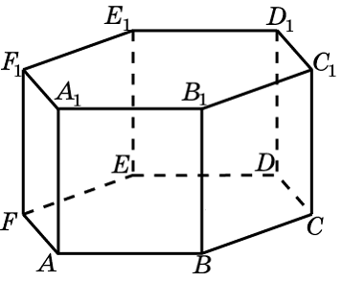
Упражнение 4
В правильной шестиугольной призме назовите плоскости, проходящие через ребра призмы и параллельные прямой: а) AB₁; б) AC₁; в) AD₁.
Ответ: а) DEE₁, CFF₁;
б) DFF₁;
в) BCC₁, EFF₁.
Notes:
В режиме слайдов ответ появляется после кликанья мышкой

Slide 6
Упражнение 5
Докажите, что для правильной шестиугольной призмы ABCDEFA₁B₁C₁D₁E₁F₁ прямая AA₁ параллельна плоскости BCC₁.
Доказательство: Прямая AA₁ параллельна прямой BB₁, лежащей в плоскости BCC₁. Следовательно, прямая AA₁ параллельна плоскости BCC₁.
Notes:
В режиме слайдов ответ появляется после кликанья мышкой

Slide 7
Упражнение 6
Докажите, что для правильной шестиугольной призмы ABCDEFA₁B₁C₁D₁E₁F₁ прямая AA₁ параллельна плоскости CEE₁.
Доказательство: Прямая AA₁ параллельна прямой CC₁, лежащей в плоскости CEE₁. Следовательно, прямая AA₁ параллельна плоскости CEE₁.
Notes:
В режиме слайдов ответ появляется после кликанья мышкой

Slide 8
Упражнение 7
Докажите, что для правильной шестиугольной призмы ABCDEFA₁B₁C₁D₁E₁F₁ прямая AB₁ параллельна плоскости DEE₁.
Доказательство: Прямая AB₁ параллельна прямой ED₁, лежащей в плоскости DEE₁. Следовательно, прямая AB₁ параллельна плоскости DEE₁.
Notes:
В режиме слайдов ответ появляется после кликанья мышкой

Slide 9
Упражнение 8
Докажите, что для правильной шестиугольной призмы ABCDEFA₁B₁C₁D₁E₁F₁ прямая AC₁ параллельна плоскости DFF₁.
Доказательство. Прямая AC₁ параллельна прямой FD₁, лежащей в плоскости DFF₁. Следовательно, прямая AC₁ параллельна плоскости DFF₁.
Notes:
В режиме слайдов ответ появляется после кликанья мышкой

Slide 10
Упражнение 9
Сколько плоскостей проходит через вершины правильной шестиугольной призмы, параллельных прямой: а) AA₁; б) AB?
Ответ: а) 10;
б) 6.
Notes:
В режиме слайдов ответ появляется после кликанья мышкой

Slide 11
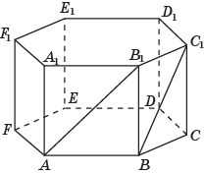
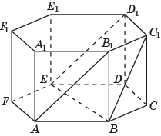
Упражнение 10
В правильной шестиугольной призме ABCDEFA₁B₁C₁D₁E₁F₁ через прямую BC₁ проведите плоскость, параллельную прямой AB₁.
Ответ. Искомой плоскостью является плоскость, проходящая через вершины C, E, C₁, D₁.
Notes:
В режиме слайдов ответ появляется после кликанья мышкой

Slide 12
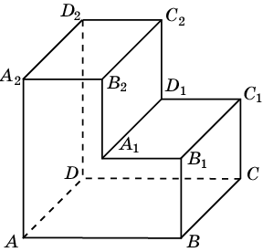
Упражнение 11
Назовите прямые, содержащие многогранника, изображенного на рисунке, все плоские углы которого прямые, параллельные плоскости ABC.
Ответ. B₁C₁, A₁D₁, B₂C₂, A₂D₂, A₁B₁; C₁D₁; A₂B₂; C₂D₂.
Notes:
В режиме слайдов ответ появляется после кликанья мышкой

Slide 13
Упражнение 12
Для многогранника, изображенного на рисунке, все плоские углы которого прямые, докажите, что прямая AB параллельна плоскости A₁B₁C₁.
Доказательство: Прямая AB параллельна прямой A₁B₁, лежащей в плоскости A₁B₁C₁. Следовательно, прямая A₁B₁ параллельна плоскости A₁B₁C₁.
Notes:
В режиме слайдов ответ появляется после кликанья мышкой

Slide 14
Упражнение 13
Для многогранника, изображенного на рисунке, все плоские углы которого прямые, докажите, что прямая AB параллельна плоскости CDD₂.
Доказательство: Прямая AB параллельна прямой CD, лежащей в плоскости CDD₂. Следовательно, прямая AB параллельна плоскости CDD₂.
Notes:
В режиме слайдов ответ появляется после кликанья мышкой

Slide 15
Упражнение 14
Для многогранника, изображенного на рисунке, все плоские углы которого прямые, докажите, что прямая AA₂ параллельна плоскости BCC₁.
Доказательство: Прямая AA₂ параллельна прямой BB₁, лежащей в плоскости BCC₁. Следовательно, прямая AA₂ параллельна плоскости BCC₁.
Notes:
В режиме слайдов ответ появляется после кликанья мышкой

Slide 16
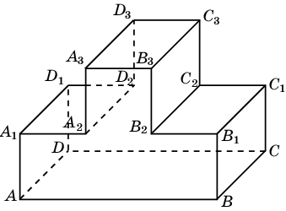
Упражнение 15
Назовите прямые, содержащие ребра многогранника, изображенного на рисунке, все плоские углы которого прямые, параллельные плоскости ADD₁.
Ответ. BC, B₁C₁, B₂C₂, B₃C₃, A₃D₃, A₂D₂, C₃D₃; BB₁; CC₁; B₂B₃; C₂C₃; A₂A₃; D₂D₃.
Notes:
В режиме слайдов ответ появляется после кликанья мышкой

Slide 17
Упражнение 16
Для многогранника, изображенного на рисунке, все плоские углы которого прямые, докажите, что прямая AB параллельна плоскости A₃B₃C₃.
Доказательство: Прямая AB параллельна прямой A₃B₃, лежащей в плоскости A₃B₃C₃. Следовательно, прямая AB параллельна плоскости A₃B₃C₃.
Notes:
В режиме слайдов ответ появляется после кликанья мышкой

Slide 18
Упражнение 17
Для многогранника, изображенного на рисунке, все плоские углы которого прямые, докажите, что прямая AA₁ параллельна плоскости B₂C₂C₃.
Доказательство: Прямая AA₁ параллельна прямой B₂B₃, лежащей в плоскости B₂C₂C₃. Следовательно, прямая AA₁ параллельна плоскости B₂C₂C₃.
Notes:
В режиме слайдов ответ появляется после кликанья мышкой

